Slide 1


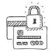




Slide 2


SOMMAIRE
    Quels sont les différents canaux que je peux utiliser ?
    Je me connecte à ma banque à distance !
    Quelles sont les principales fonctionnalités de ma banque à distance ?
      Accéder à mes informations personnelles
      Contacter mon agence et prendre RDV
      Consulter mes comptes
      Consulter mes documents dématérialisés
      Réaliser des opérations bancaires sécurisées
      Retirer de l’argent
      Effectuer des virements
      Réaliser des virements PayLib entre amis
      Piloter ma carte bancaire
      Payer en utilisant mon mobile
      … et toujours plus de services utiles !

Slide 3

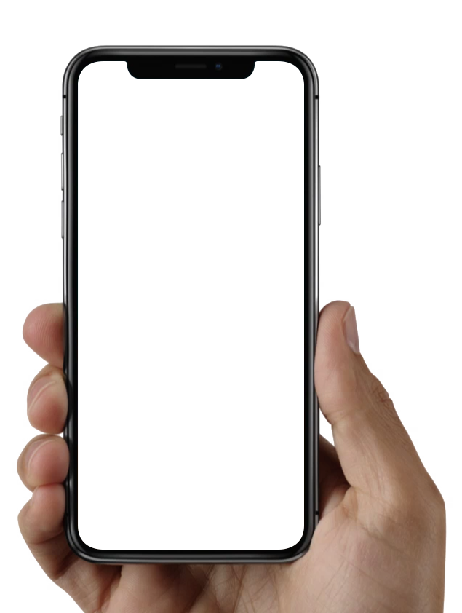
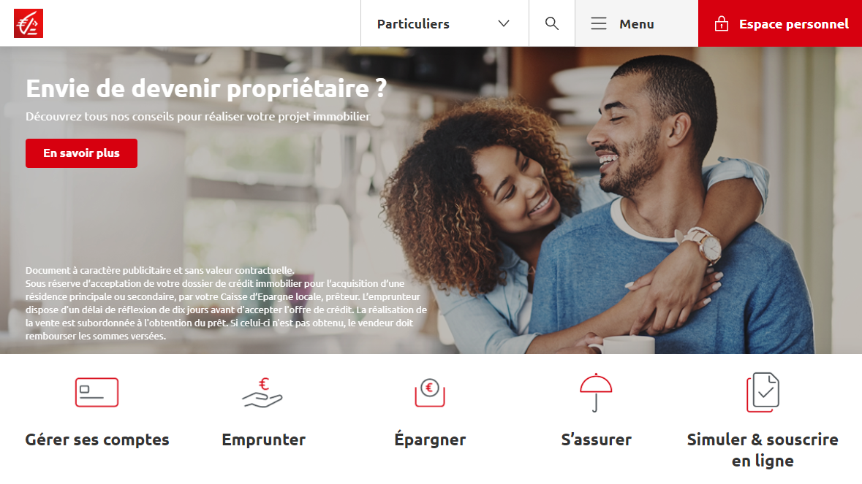
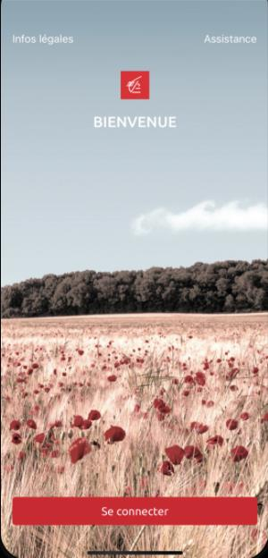




LES DIFFÉRENTS CANAUX À MA DISPOSITION
(1)
(1)
4,7
sur 5*
(1) Pour disposer de l’application Caisse d’Epargne, vous devez être abonné aux services de banque à distance. La version minimum iOS 12 ou Androïd 5 est requise sur votre smartphone et vous devez avoir une connexion Internet
* Source : App Store
31/01/2022

Slide 4
SOMMAIRE
    Quels sont les différents canaux que je peux utiliser ?
    Je me connecte à ma banque à distance !
    Quelles sont les principales fonctionnalités de ma banque à distance ?
      Accéder à mes informations personnelles
      Contacter mon agence et prendre RDV
      Consulter mes comptes
      Consulter mes documents dématérialisés
      Réaliser des opérations bancaires sécurisées
      Retirer de l’argent
      Effectuer des virements
      Réaliser des virements PayLib entre amis
      Piloter ma carte bancaire
      Payer en utilisant mon mobile
      … et toujours plus de services utiles !

Slide 5






JE ME CONNECTE À MA BANQUE À DISTANCE !
Obligatoire pour se connecter
Unique et personnel !
En cas d’oubli, il est disponible sur vos relevés de compte
Possibilité de le garder en mémoire sur le téléphone
Identifiant
Mot de passe oublié ?
Mot de passe
Cliquez sur « Espace Personnel » puis sélectionnez « Mot de passe oublié ? »
Cliquez sur « Mot de passe oublié ? » depuis l’écran de connexion
Changez régulièrement votre mot de passe pour protéger l’accès à vos comptes bancaires.
Code reçu
par SMS ou Sécur’Pass
Avec la DSP2 ⁽¹⁾ , l’accès classique par les seuls identifiant et mot de passe n’est plus suffisant
Saisie d’un code à usage unique envoyé par SMS ou Sécur’Pass ⁽²⁾
Nécessite de nous avoir communiqué un numéro de téléphone portable à jour
Directive européenne sur les services de paiement version 2
Pour bénéficier de Sécur’Pass, vous devez avoir téléchargé sur votre smartphone la dernière version de l’application mobile Caisse d’Epargne. Pour activer le service en autonomie via l’application vous devez également être titulaire d’une carte bancaire en cours de validité.

Slide 6
SOMMAIRE
    Quels sont les différents canaux que je peux utiliser ?
    Je me connecte à ma banque à distance !
    Quelles sont les principales fonctionnalités de ma banque à distance ?
      Accéder à mes informations personnelles
      Contacter mon agence et prendre RDV
      Consulter mes comptes
      Consulter mes documents dématérialisés
      Réaliser des opérations bancaires sécurisées
      Retirer de l’argent
      Effectuer des virements
      Réaliser des virements PayLib entre amis
      Piloter ma carte bancaire
      Payer en utilisant mon mobile
      … et toujours plus de services utiles !

Slide 7









LES PRINCIPALES FONCTIONNALITÉS
Consulter mes comptes, mon épargne et mes crédits
Réaliser des virements PayLib entre amis
Réaliser des opérations bancaires sécurisées
Payer en utilisant mon mobile
Accéder à mes informations personnelles
Retirer de l’argent « service retrait SMS »
Contacter mon agence
et prendre RDV
Piloter ma carte bancaire
Effectuer des virements
Consulter mes documents dématérialisés
… et toujours plus de services utiles !

Slide 8



Slide 9
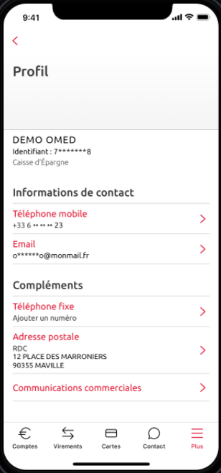
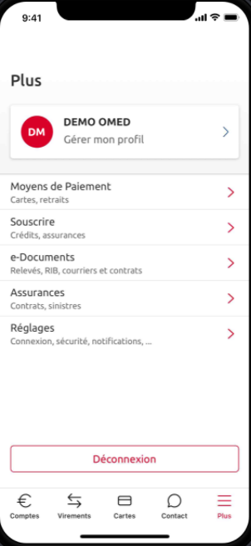
ACCÉDER À MES INFORMATIONS PERSONNELLES
Cliquez sur « Plus » puis sur l’onglet « Gérer mon profil » en haut de page

Slide 11
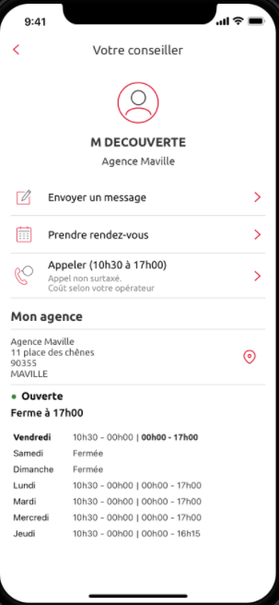
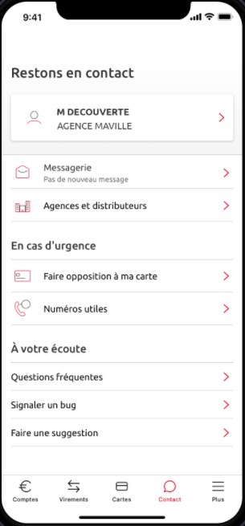
CONTACTER MON AGENCE ET PRENDRE RENDEZ-VOUS
Cliquez sur l’onglet « Contact » puis sur l'onglet « Mon conseiller / Mon agence »

Slide 12


Slide 13
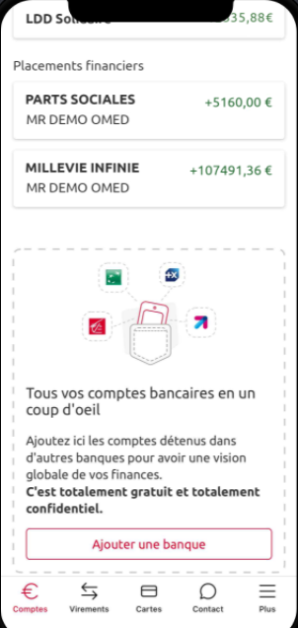
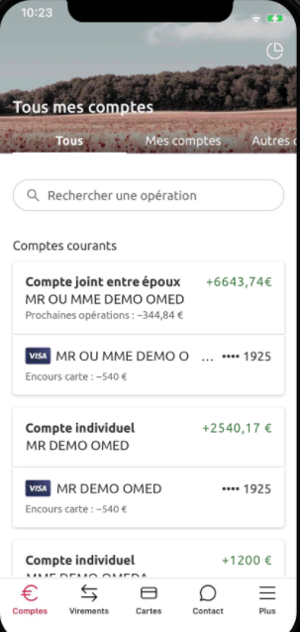
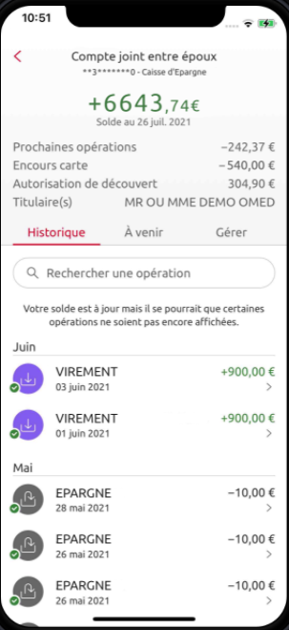
CONSULTER MES COMPTES, MON EPARGNE ET MES CREDITS
Depuis l’onglet « Comptes » et retrouvez la liste de vos comptes et leur solde

Slide 14


Slide 15
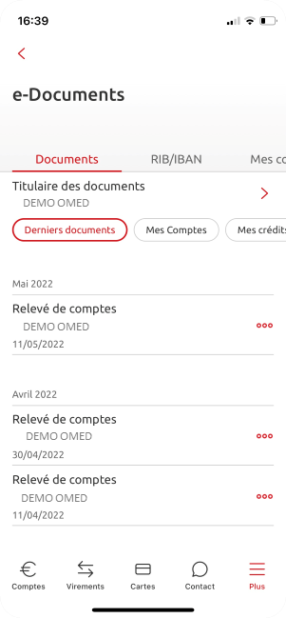
CONSULTER MES DOCUMENTS DÉMATÉRIALISÉS
Accédez à vos relevés, RIB, courriers et contrats depuis « Plus » puis sur « e-Documents »

Slide 16


Slide 17
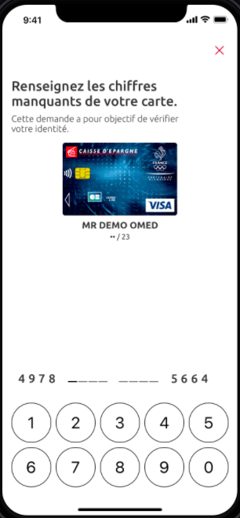
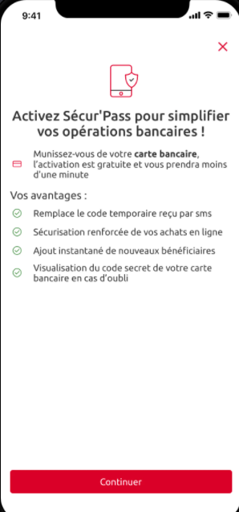
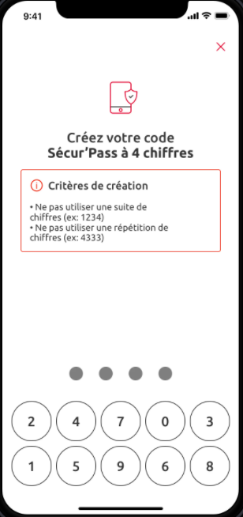
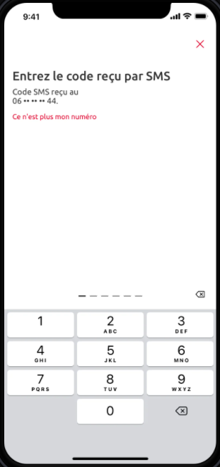
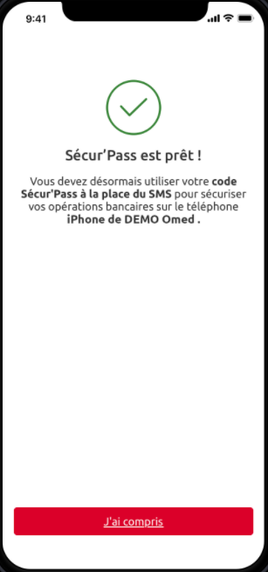

RÉALISER DES OPÉRATIONS BANCAIRES SÉCURISÉES
Sécuriser ses paiements par carte bancaire sur internet, ajouter instantanément un RIB, réaliser un virement, visualiser son code secret de carte, …
Votre Caisse d’Epargne vous propose d’utiliser la solution d’authentification forte Sécur’Pass ⁽¹⁾ , un code personnel à 4 chiffres réutilisable (un code unique que vous choisissez)
Pour activer Sécur’Pass, laissez-vous guider
Pour bénéficier de Sécur’Pass, vous devez avoir téléchargé sur votre smartphone la dernière version de l’application mobile Caisse d’Epargne. Pour activer le service en autonomie via l’application vous devez également être titulaire d’une carte bancaire en cours de validité.

Slide 18



Slide 19
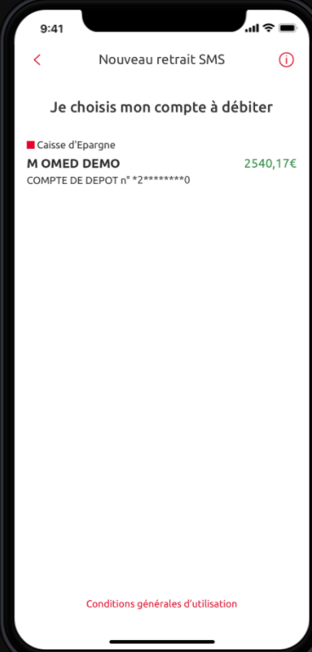
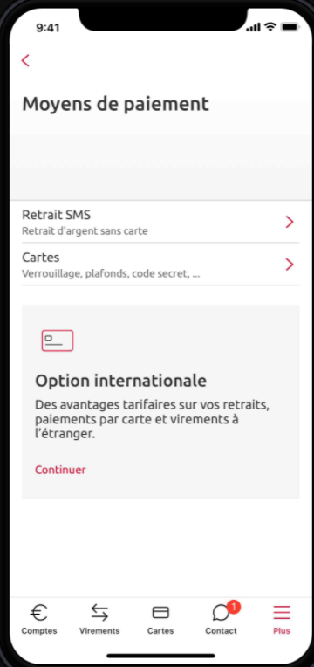
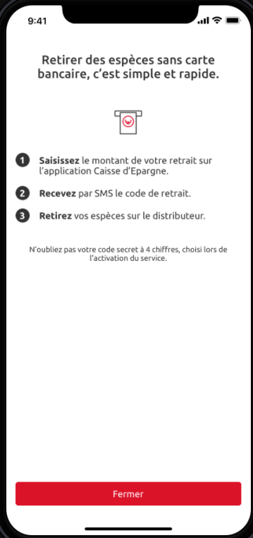
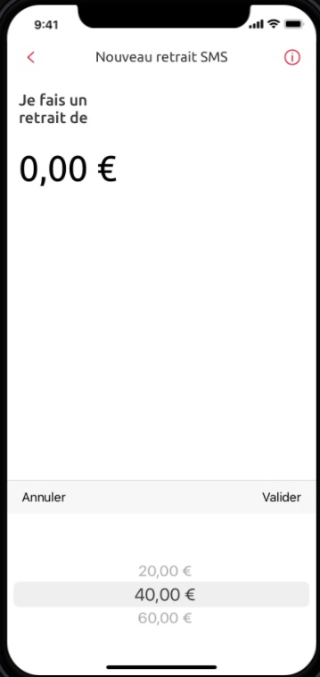
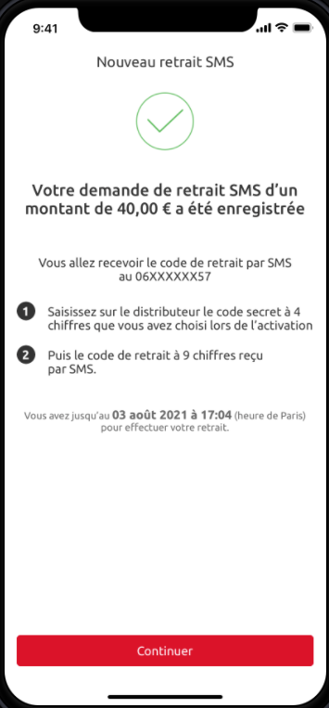
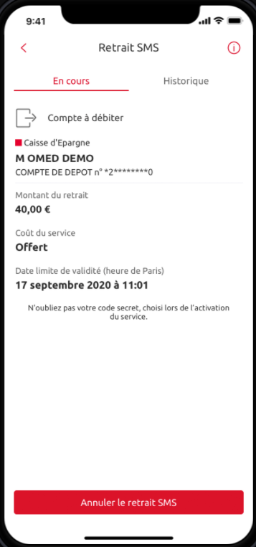
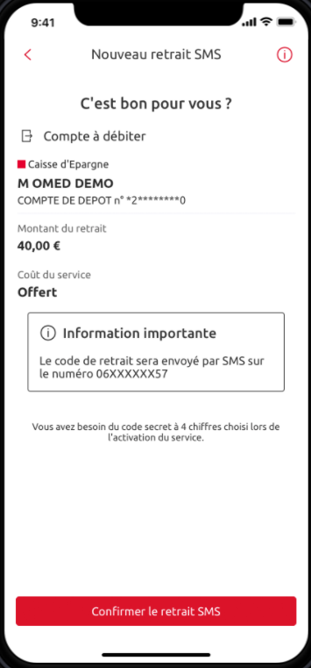
RETIRER DE L’ARGENT
Retrait SMS est la solution de dépannage pour effectuer un retrait d’espèces sans carte bancaire !
1
Préparez votre retrait d’espèces à partir de l’application mobile depuis « Plus » puis sur « Moyens de Paiement »
Pensez à activer le service en amont
2
Vous recevez par SMS votre code confidentiel de retrait à 9 chiffres.
3
Sur un distributeur Caisse d’Epargne, sélectionnez « Retrait SMS ». Vous renseignez votre code de retrait reçu par SMS ainsi que votre code secret (à 4 chiffres), choisi lors de l’activation du service. Vous pouvez retirer les espèces.

Slide 20


Slide 21
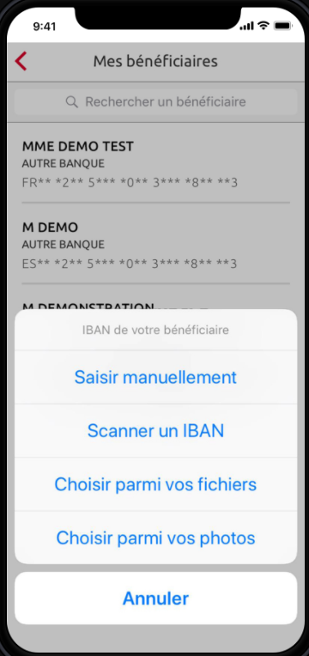
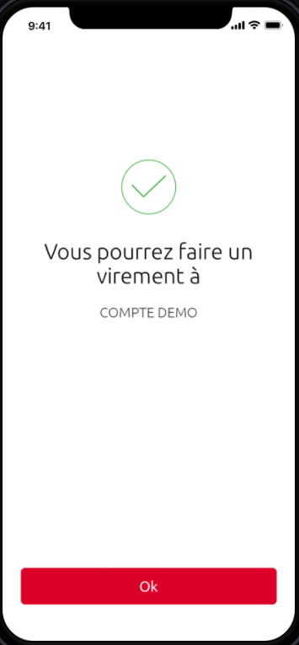
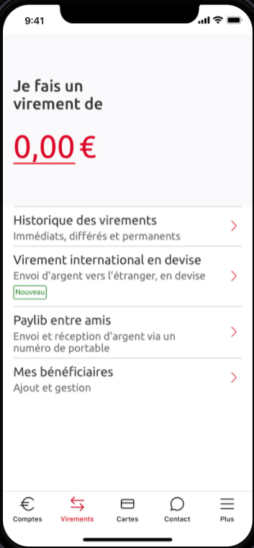
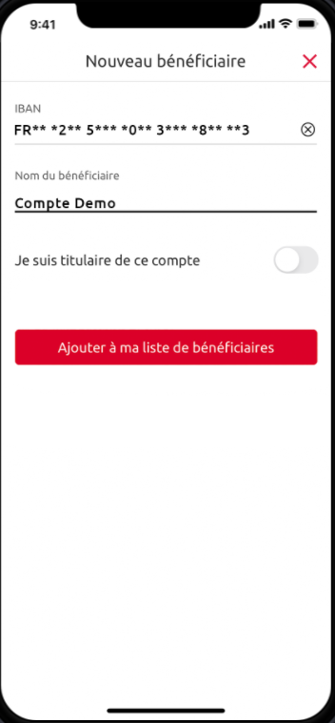
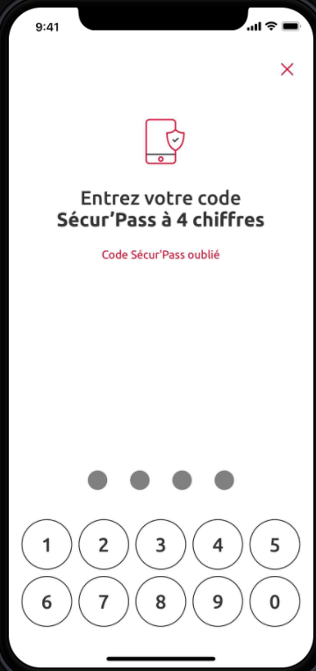
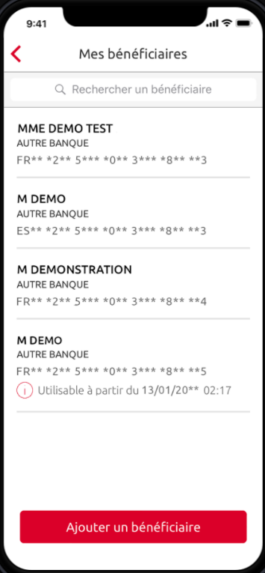
EFFECTUER DES VIREMENTS
1
Pour effectuer des virements vers un tiers, il est demandé d’enregistrer les coordonnées bancaires de votre bénéficiaire.
Sélectionnez « Virements », « Mes bénéficiaires » puis « Ajouter un bénéficiaire » et laissez-vous guider.
Grâce à Sécur’Pass vous n’avez plus à attendre 72H avant d’effectuer un virement !

Slide 22
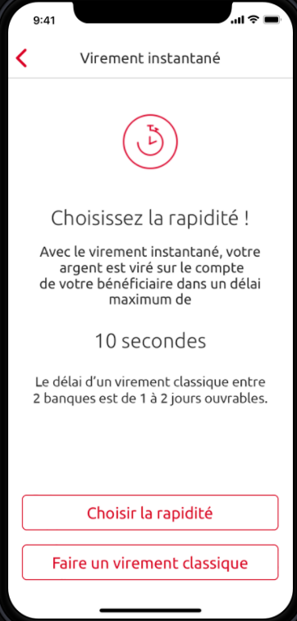
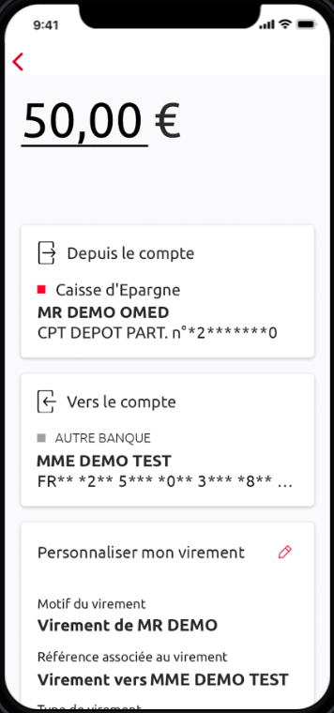
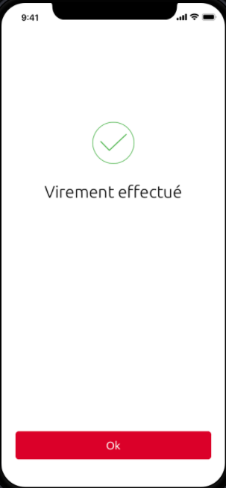
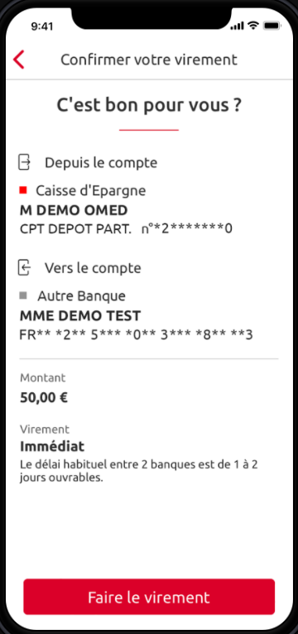

EFFECTUER DES VIREMENTS
2
Ensuite sélectionnez « Virements » et indiquez le montant du virement puis laissez-vous guider.
Le virement SEPA Instantané est disponible 24h/24, 7J/7 et est gratuit pour les opérations d’un montant inférieur à 300 €*.
* selon les conditions tarifaires applicables aux Particuliers en vigueur au 01/01/2020, susceptibles d’évolution

Slide 23


Slide 24
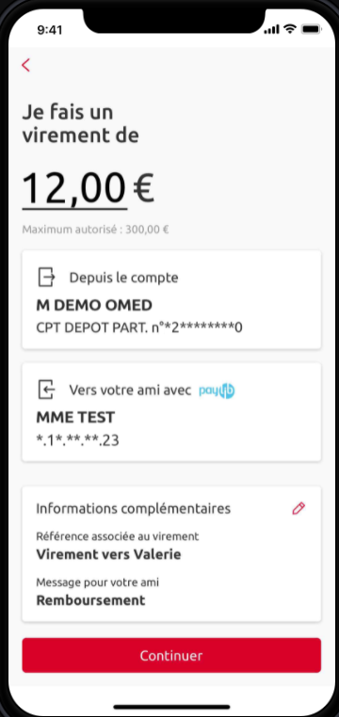
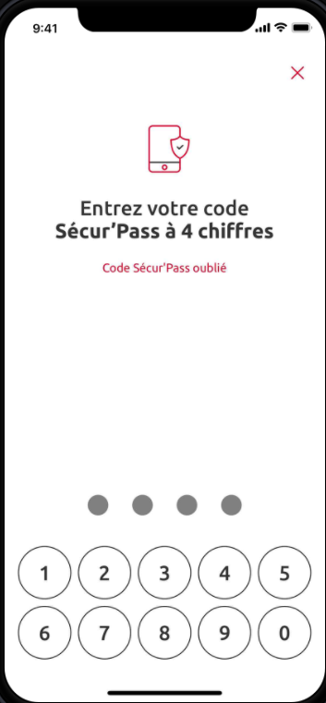
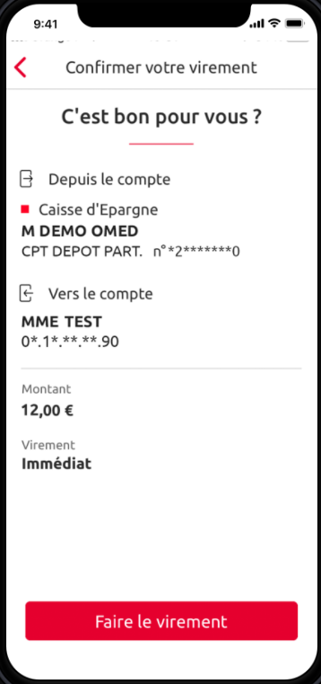
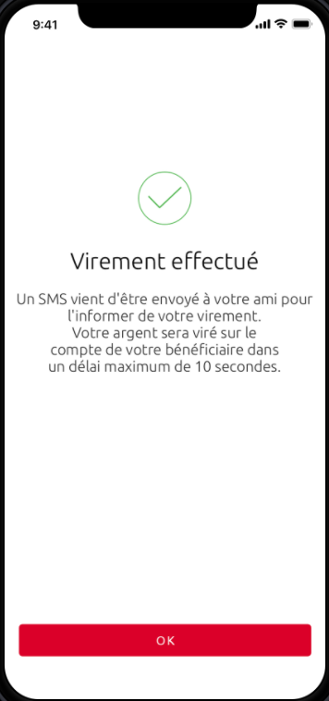
RÉALISER DES VIREMENTS PAYLIB ENTRE AMIS ⁽¹⁾
Réalisez gratuitement un virement à un proche simplement à partir de son numéro de téléphone mobile en sélectionnant « Virements » puis « Paylib entre amis ⁽¹⁾ »
Vous pouvez consulter les conditions générales d’utilisation de Paylib entre amis au niveau de la rubrique « Réglages » via le menu « Plus » de votre application Caisse d’Epargne.

Slide 25


Slide 26
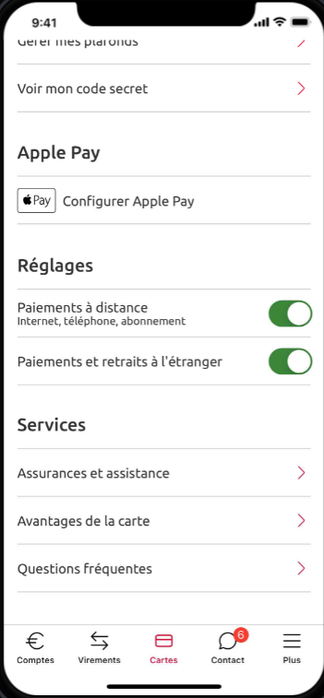
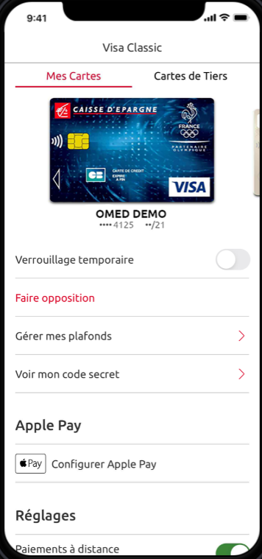
PILOTER MA CARTE BANCAIRE
Cliquez « Cartes » puis laissez-vous guider dans le pilotage
L’augmentation temporaire du plafond de la carte bancaire est soumis à conditions : maximum 30 jours et 3 fois par année civile. Ce service est gratuit*
*selon les conditions tarifaires applicables aux Particuliers en vigueur au 01/01/2022
18

Slide 27


Slide 28


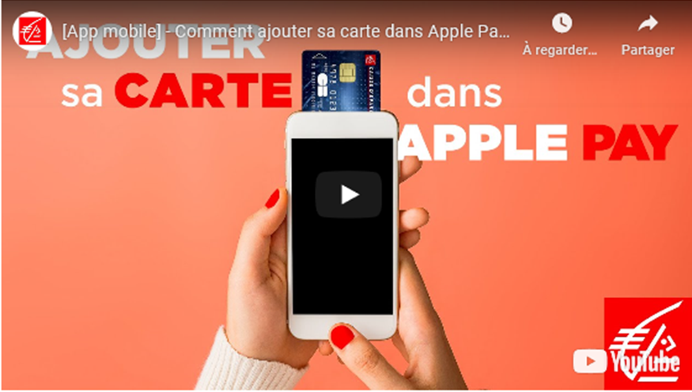
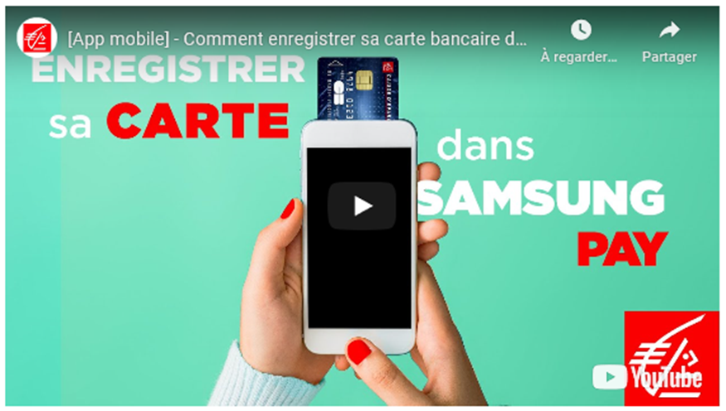
PAYER EN UTILISANT MON MOBILE ⁽¹⁾
Partout où le paiement sans contact est accepté, vous pouvez réaliser vos achats en magasin directement depuis votre smartphone.
Sur un iPhone
Sur un mobile Samsung
Voir les cartes éligibles, les appareils compatibles et les autres conditions générales d’utilisation de la carte Visa Caisse d’Epargne sur les pages du site WWW.caisse-epargne.fr (coût de connexion selon votre fournisseur d’accès Internet) dédiées à chacune de ces solutions. Certains commerçants disposent de terminaux de paiement appliquant des limites de montant.

Slide 29


Slide 30
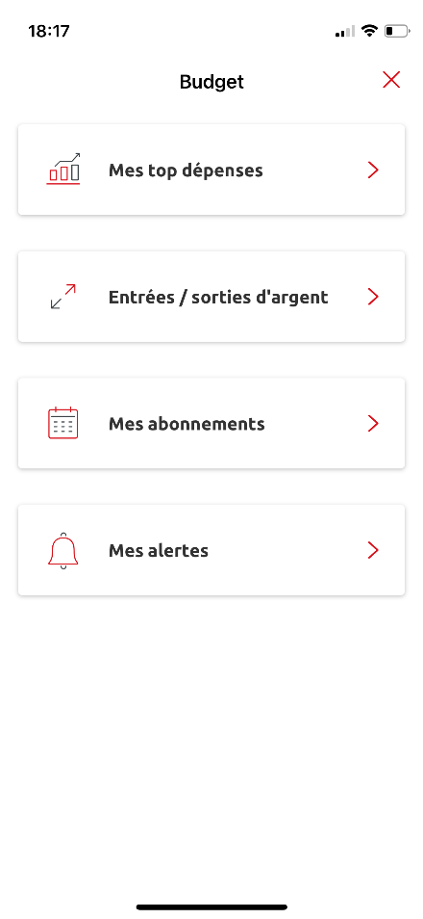
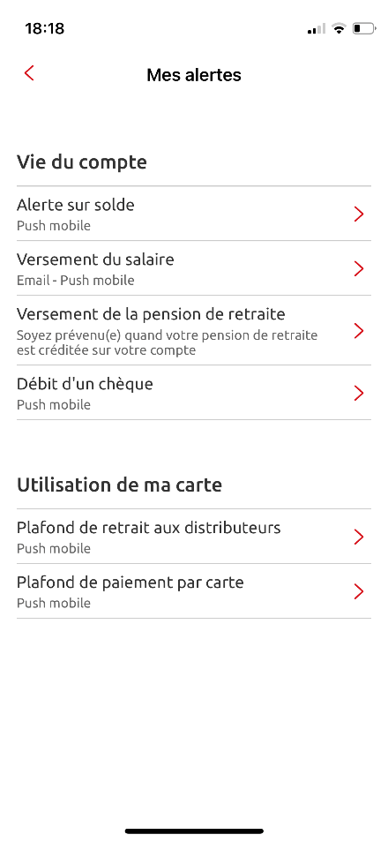
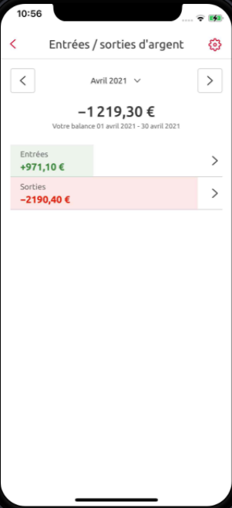
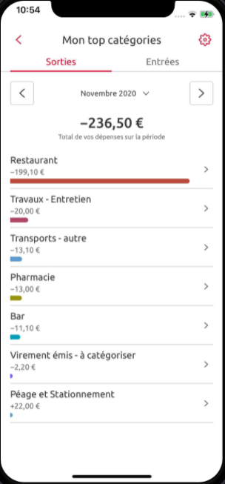
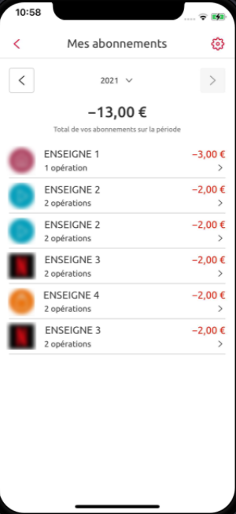
… ET TOUJOURS PLUS DE SERVICES UTILES ! (1/4)
Cliquez sur « Comptes » puis l’icone « Histogramme » pour analyser vos opérations en un instant grâce aux 4 fonctionnalités pour gérer ses comptes
30

Slide 31
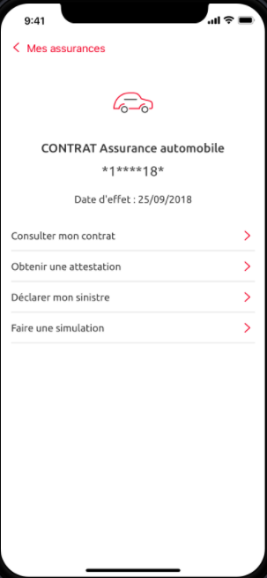
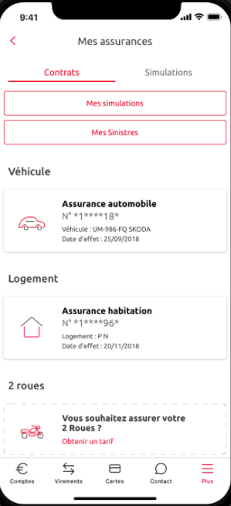
… ET TOUJOURS PLUS DE SERVICES UTILES ! (2/4)
Cliquez sur l’onglet « Plus » puis « Assurances » pour visualiser l’ensemble de vos contrats et déclarer un sinistre

Slide 32
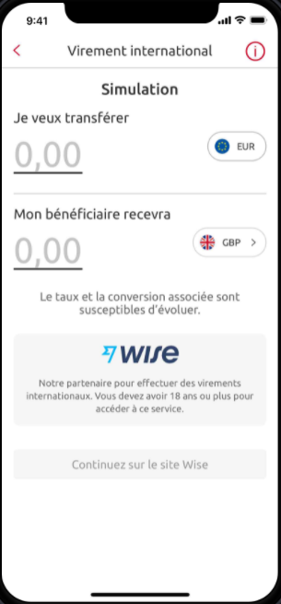
… ET TOUJOURS PLUS DE SERVICES UTILES ! (3/4)
Cliquez sur l’onglet « Virement » puis « Virement international en devise » pour transférer de l’argent vers l'étranger

Slide 33
… ET TOUJOURS PLUS DE SERVICES UTILES ! (4/4)
Dans « Contact » visualisez les agences et distributeurs les plus proches ou accédez à une FAQ complète sur nos services de Banque A Distance

Slide 34

Document à caractère promotionnel et pédagogique
Caisse d’Epargne et de Prévoyance Grand Est Europe, Banque coopérative régie par les articles L.512-85 et suivants du Code Monétaire et Financier, société anonyme à Directoire et Conseil d’Orientation et de Surveillance au capital de 681.876.700 € - siège social à STRASBOURG (67100), 1, avenue du Rhin - 775 618 622 RCS STRASBOURG - immatriculée à l’ORIAS sous le n° 07 004 738
Crédits photo: Istock, Freepik, IconArchive
Juin 2022

